Slide 2
00 강의계획표

Slide 3
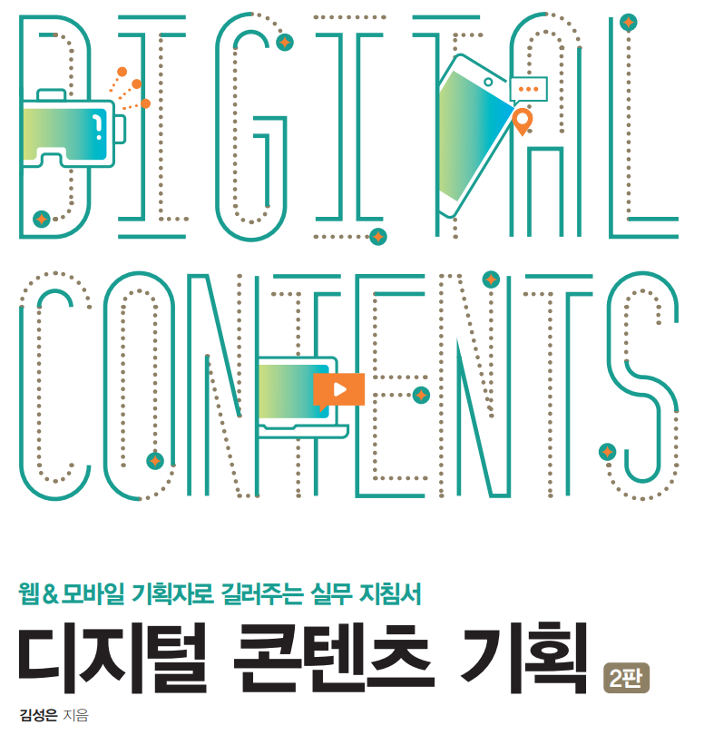
1. 책 소개
제목: 디지털 콘텐츠 기획
저자: 양대일
출판사: 한빛아카데미㈜
페이지: 548p

Slide 4
2. 강의 계획
1주차
Part 1을 통해 디지털 콘텐츠 기획의 개요와 다양한 매체에 대해 학습합니다.
2~4주차
프로젝트 요구분석과 환경 분석을 통해 프로젝트의 핵심 내용을 파악하고 커뮤니케이션 및 의견 조율 방법을 알아봅니다.
다양한 사용자 조사 방법에 대한 이해를 바탕으로 사용자 페르소나 모형을 작성해 봅니다.
5~7주차
정보 수집을 통해 주요 이슈와 동향을 파악하여 전략 수립을 위한 의미를 도출하고, 거시, 미시,
내부 환경 분석을 통해 조사 보고서 작성 및 시각화한 결과물을 중간평가 결과물로 채택합니다.
9~10주차
디자인 방향성을 정의하기 위한 콘셉트 수립 및 차별화 전략을 세워보고 핵심 키워드를 도출 하여 톤&매너를 작성해 봅니다.

Slide 5
2. 강의 계획
11~12주차
에스노그래피와 인터뷰 수행 활동을 통해 예상되는 사용자의 시나리오를 작성하고 이를 바탕 으로 정보구조 및 와이어프레임을 설계해봅니다.
13주차
구체적인 화면 설계를 위한 스토리보드를 작성합니다.
14~15주차
완성된 스토리보드나 프로토타입으로 사용성 테스트를 수행하고 결과 분석 과정을 거쳐 개선 방향을 도출합니다.
기말평가는 지금까지 진행한 모든 결과물을 최종 기획서로 정리하여 발표를 통해 공유하며 상호 토론해 보는 방식으로 진행합니다.

Slide 6
3. 강의계획표
주차 | 관련 능력 단위 요소 | 해당 장 | 교과내용
1 | 프로젝트 파악하기 프로젝트 제안하기 요구사항 분석·사용자 정의하기 | 1~2 | 디지털 콘텐츠 기획의 개요 1. 기획의 정의 2. 디지털 콘텐츠 기획 프로세스 3. 디지털 콘텐츠 기획자의 역할 4. 매체의 이해
2 |  | 3~4 | 프로젝트 요구 분석 및 환경 분석 1. 프로젝트 요구사항 정의 및 분석 2. 프로젝트 핵심 내용 파악 3. 프로젝트 예산 및 일정 계획 수립
3 |  | 5 | 프로젝트 요구 분석 및 환경 분석 1. 프로젝트 요구사항 정의 및 분석 2. 프로젝트 핵심 내용 파악 3. 프로젝트 예산 및 일정 계획 수립
4 |  | 6 | 사용자 정의 1. 사용자 성향 및 행동 패턴 분석 2. 사용자 조사 방법 3. 페르소나 모형
5 | 시장 환경 조사하기 | 7 | 정보 수집 1. 주요 이슈와 동향 파악 2. 동향 사이클 데이터 분석 3. 전략 수립을 위한 의미 도출
6 |  | 8~9 | 거시·미시 환경 분석 1. 거시·미시 환경 분석의 개요 및 프로세스 2. 3C, SWOT 분석
7 |  | 10 | 내부 환경 분석 및 조사 보고서 작성 1. 타깃 인사이트(Target Insight) 2. 조사 보고서 작성 3. 보고서 시각화
8 | 중간고사

Slide 7
3. 강의계획표
주차 | 관련 능력 단위 요소 | 해당 장 | 교과내용
9 | 디자인 방향성 정의하기 | 11 | 콘셉트 수립 및 차별화 전략 1. 디자인 요구사항 및 사용자 성향 분석 2. 콘셉트 수립하기 3. 마인드 맵핑 및 벤치마킹 4. 마케팅 포지셔닝
10 |  | 12~13 | 콘셉트 시각화 및 톤&매너 설정 1. 핵심 키워드 도출 2. Color Map, Image, Type, Layout 분석 3. 톤 & 매너 설정
11 | 정보구조 설계ㆍ시나리오 작성하기 | 14 | 시나리오 기획 및 작성 1. 시나리오 기획 프로세스 2. 에스노그래피 조사, 인터뷰 3. 시나리오 기획 및 작성
12 |  | 15~16 | 정보구조 설계 및 와이어프레임 작성 1. 정보구조 설계 프로세스 2. 내비게이션 시스템 3. 인터페이스 설계 및 와이어프레임 작성
13 | 스토리보드 제작하기 | 17 | 스토리보드 작성 1. 각 구성 요소의 정의 2. 서비스 흐름도 3. 상세 화면 설계
14 | 사용성 테스트 하기 | 18~19 | 사용성 테스트 개념 및 수행 방법 1. 사용성 테스트 프로세스 2. 과업 시나리오 설계 3. 사용성 테스트 수행
15 |  | 20 | 사용성 테스트 결과 분석 1. 사용성 테스트 결과 분석 방법 2. 사용성 테스트 결과 보고서 작성
16 | 기말고사

